Slide 1
Mobilisation sur les enjeux sol
Préfiguration e-Sol : illustration de l’intérêt de la coopération par deux exemples
Sophie Raous
Alain Brauman
Joëlle Sauter
Notes:
Exposé construit à 3 et porté à 2 voix, à lui seul dejà un exemple de coopération ;)
nous allons illustrer l’intérêt de la coopération à travers 2 exemples que sont l’organisation de la JMS au plan national et l’animation du projet soilscape au plan européen et qui quelque sont tous deux un héritage d’une dynamique née avec le projet de plateforme collaborative e-sol

Slide 2





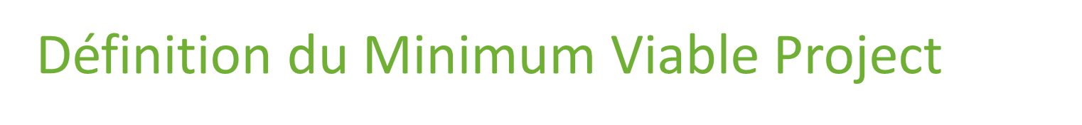

e-Sol déclencheur de coopération
Enjeu : la gestion du durable des sols
De nombreuses ressources existantes mais trop peu valorisées
Des acteurs compétents
préfiguration d’une plateforme collaborative e-Sol 2020 à 2023
a permis d’explorer comment mieux travailler ensemble
→conviction par le vécu de l’importance de coopérer
1_page web redirigeant vers les autres sites (2024)
2_ espaces collaboratifs, animation de communautés (2025)
Notes:
enjeu gestion durable des sols
besoin croissant d’informations, outils connaissance, accompagnement
des ressources La préfiguration de cette plateforme e-Sol a été soutenue par l’ADEME et la DAAP INRAE, et les fonds casdar du MA a travers la participation du RMT Sols et territoires
l’ objectif etait d’explorer comment mieux travailler ensembles et de massifier interactions entre acteurs pour soutenir une gestion durable des sols,
nous sommes ressortis de l’expérience vécue avec la conviction de l’importance de coopérer
accompagnés par la méthode vianeo déployée avec des ateliers et un outils numérique collaboratif, nous avons appris à nous connaître, lever nos inquiétudes, identifier nos complémentarités et réfléchir ensemble à une solution qui soit atteignable et viable en créant de la valeur
2 étapes identifiées et mises en oeuvre

Slide 3
2 piliers de la coopération réussie
Technostructure = plateforme e-Sol
La socio structure :
Les acteurs du sol = le réseau
JMS
Sol et art
Notes:
2 piliers de coopération réussie
-socio structure
-technostructure
souple et évolutive
dans les communautés à venir est-ce qu’on évoque

Slide 4
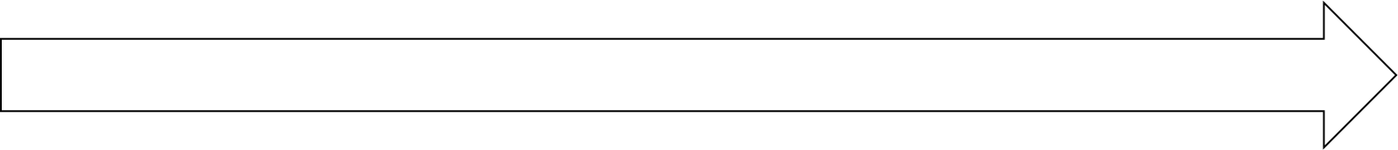
4 facteurs de succès de la JMS en France
1/ Journée Mondiale des Sols : de l’échelle globale à l’échelle locale
3. Outline of event organization methodology
2014
Entre ces dates
2025
2/ Comment répondre aux questionnements des acteurs locaux aux différentes échelles ?
4/ Outlook : towards the involvement of artistic players : SOILSCAPE Project

Slide 5
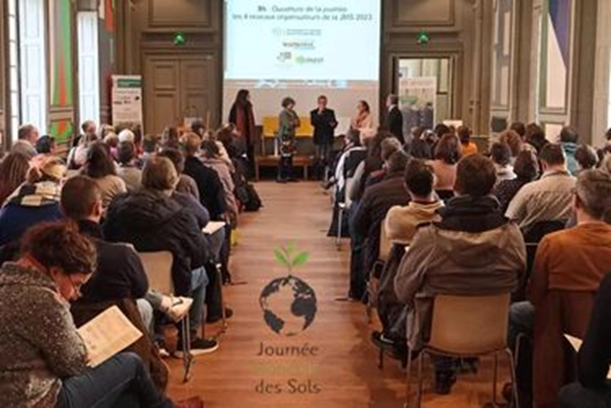
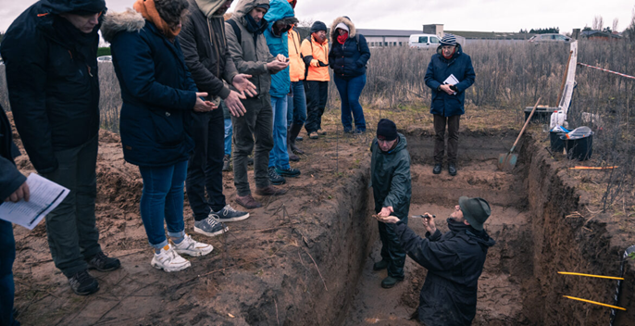
La JMS en France
AFES comme organisateur de la JMS en France depuis 2014
Avec deux objectifs :
Porter à connaissance le savoir scientifique
Faire la promotion de solutions locales
→ composante sociétale de l’AFES

Slide 6

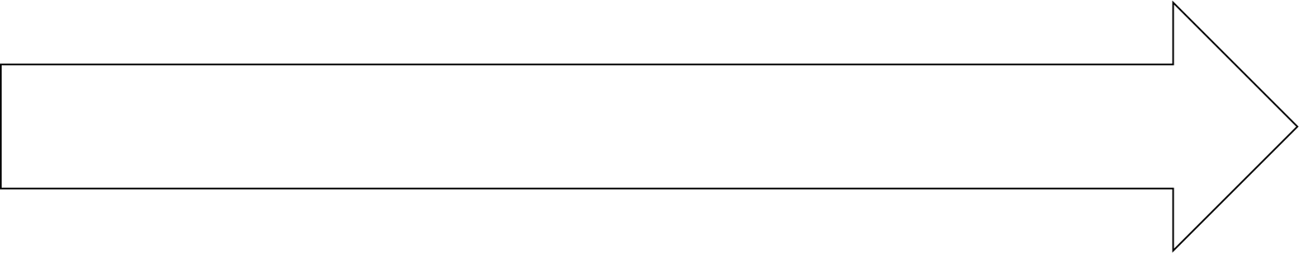
La JMS en France
Une journée d’évènement
150 participants
8 jours d’évènements
1000
participants
Evolution de la JMS en France : comment faire de la JMS un évènement de rassemblement des réseaux sols ?
2014
2024

Slide 7

Facteur 1. Travail collaboratif avec trois autres réseaux sol français depuis 2023

Slide 8
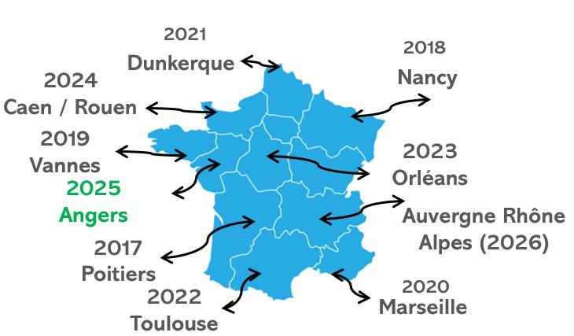
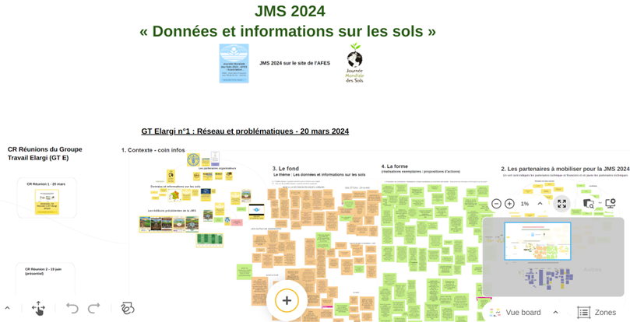
Facteur 2. Collaboration avec les acteurs locaux : chaque année, une nouvelle région
Tableau blanc partagé permanente avec plus de 150 idées d'événements et d'intervenants

Slide 9
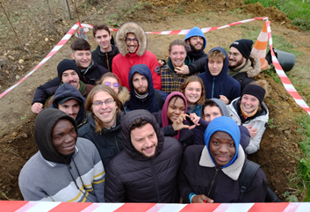

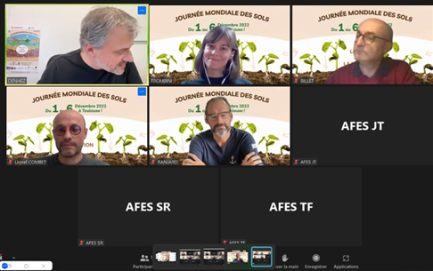
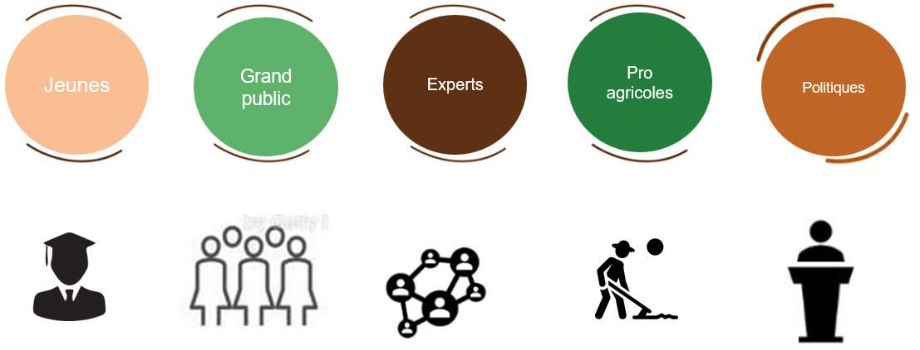
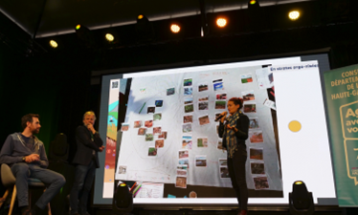
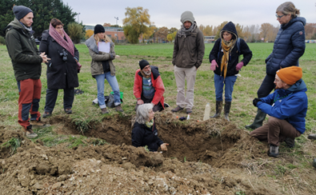
Facteur 3. Organiser un évènement pour chaque type d’audience

Slide 10


Facteur 4. Thèmes du Partenariat mondial pour les sols comme guide pour identifier les initiatives locales vertueuses

Slide 11


Bilan des 4 facteurs pour mobiliser les réseaux
1. 3 réseaux
2. Travail collaboratif
Appropriation de la JMS par les acteurs locaux
3. 1 évènement par type d’audience
4. thèmes de la FAO

Slide 12
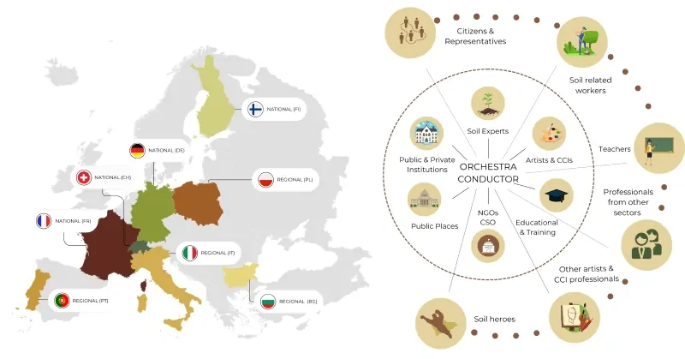
Vers une méthodologie de mobilisation et d’animation de réseau - transposition à l’échelle européenne
Notes:
Dan sle projet SOILSCAPE coordonné par l’AFES nous avons comme enjeu de mettre en place et de partager une méthodologie pour animer le réseau européen des acteurs sol et art. Cette animation passe par la structuration de communautés sol et art dans 8 pays et le partage d’une méthodologie commune pour péréniser l’animation de ces communautés.

Slide 13
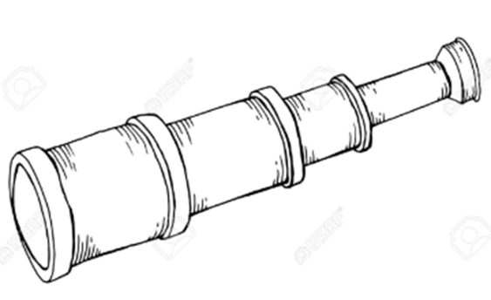
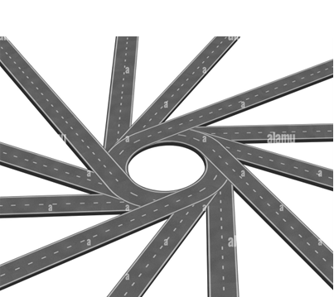
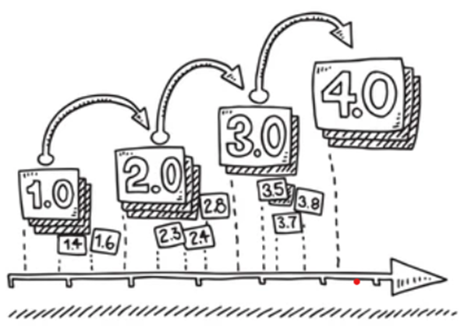
Reprise de la méthodologie appliquée pour la JMS pour la transposer à l’échelle européenne sur l’animation du réseau sol et art
COMMENT ?
OU et QUAND ?
QUOI ?
Définir un plan d'actions et un calendrier
Définir une vision commune
Se donner des objectifs pour atteindre cette vision

Slide 14

Reprise de la méthodologie appliquée pour la JMS pour la transposer à l’échelle européenne sur l’animation du réseau sol et art
COMMENT ?
OU et QUAND ?
QUOI ?
Créer un groupe collaboratif d'acteurs institutionnels en co-créant une vision commune qui relie la science et l'art dans le domaine de la préservation des sols.
Consolidez l'implication de chacun en définissant collectivement les rôles et les tâches de chaque personne en fonction de ses missions et compétences spécifiques.

Slide 15

Étapes et valeurs clés dans la consolidation de la coopération dans un réseau
COLLABORATION COOPÉRATION

Slide 16
Étapes et valeurs clés dans la consolidation de la coopération dans un réseau
Vocabulaire commun
Compréhension des attentes de chacun
Partage d’une vision et d’une mission commune
Plan d’actions consensuel
Répartition des tâches ET des responsabilités

Slide 17
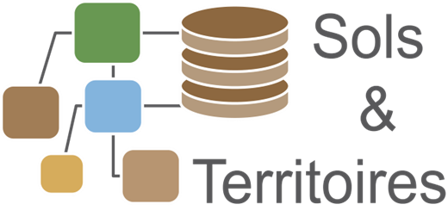




Nourrir et développer la coopération
Technostructure = plateforme e-Sol
La socio structure :
Les acteurs du sol = le réseau
X
X
X
JMS
Sol et art
Notes:
nourrir et développer la coopération est notre souhait
de nouvelles communauté émergent et pourront s’appuyer sur e-Sol
c’est le cas par ex pour soutenir la formation des acteurs forestiers sur la qualité des sols en lien avec le PASF
dans le nouveau projet de RMT 2026-2030 dans lequel l’AFES est devenue partenaire à part entière, e-Sol occupe une place déterminante dans l’Axe de transfert et d’appui aux politiques publiques

Slide 18
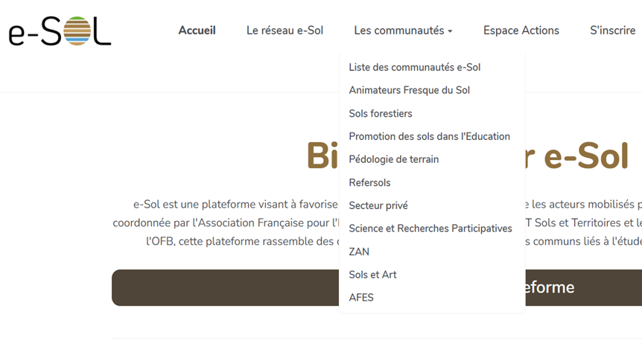
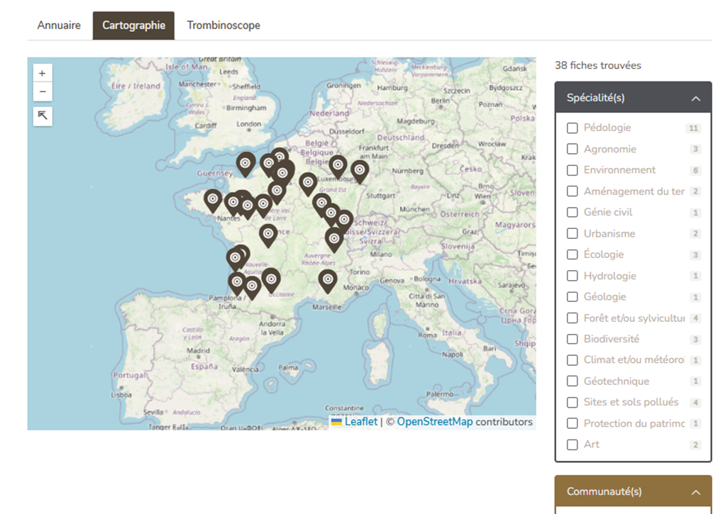
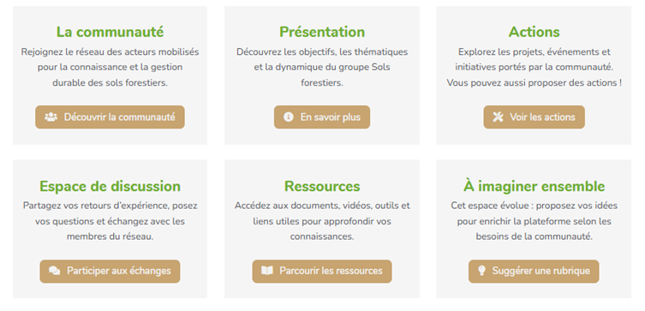
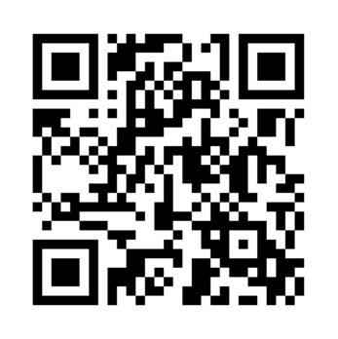
Rejoignez la communauté e-Sol
Notes:
la motivation est là, les outils sont prêts, alors n’hésitez pas à embarquer dans l’aventure !
rejoignez une des communautés existantes, ou suggérez la création d’une nouvelle répondant à vos besoins
c’est en coopérant que nous irons plus loin, que nous trouverons aussi les moyens de soutenir et faire perdurer ces outils
au service de la santé des sols et de notre santé !
merci de votre attention !

Slide 19
Merci de votre attention !

